Slide 1
Тема 2. Елементи теорії формальних мов
1. Означення формальних мов. Ланцюжки
  1.1 Приклади мов
  1.2 Задача належності. Способи визначення мов
  1.3. Регулярні операції над мовами
2.Метамова БНФ
3. Розширені БНФ
4. Граматики Хомського. Основні поняття.
5. Класифікація граматик Хомського. Приклади.
6. Розпізнавачі

Slide 2
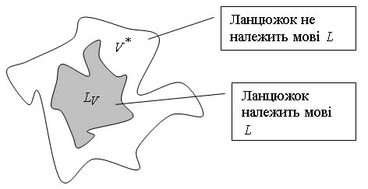

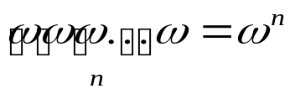

1. Означення формальних мов. Ланцюжки
Позначимо – множину всіх слів, крім е (ε).
Припустимо, що ми маємо слово ω, тоді послідовність , а .
Формальне означення ланцюжка:
1) ε –ланцюжок в V.
2) Якщо – ω ланцюжок в алфавіті V і a є V, то – ωa ланцюжок в V.
3) α– ланцюжок в алфавіті V, якщо він ланцюжок внаслідок 1) або 2).

Slide 3
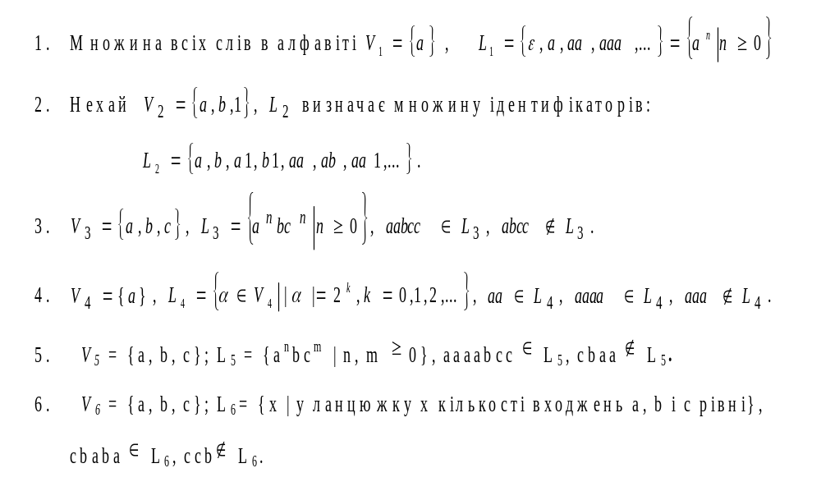
1.1. Приклади формальних мов

Slide 4
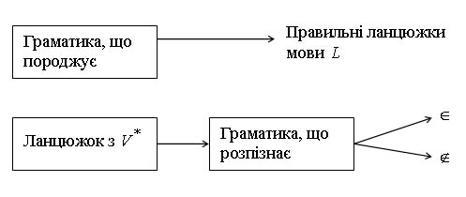
1.2. Задача належності. Способи визначення мов

Slide 5
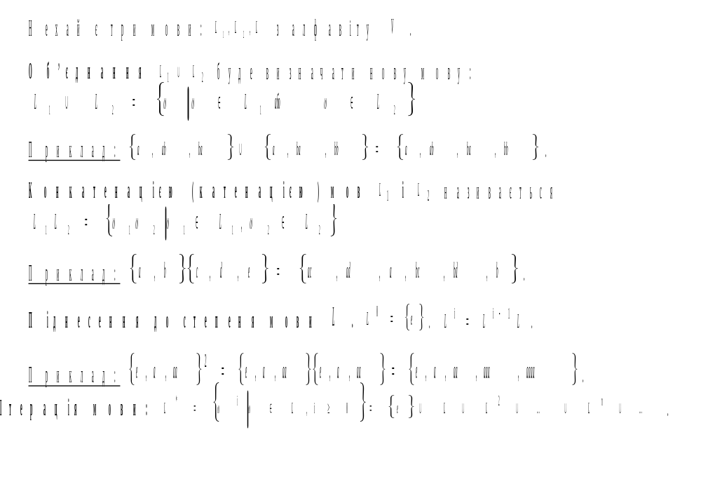
1.3. Регулярні операції над мовами

Slide 6
2. Метамова БНФ
<поняття> має структуру <метавираз>
<поняття> ::= <метавираз>
БНФ оператора присвоєння:
<оператор присвоювання> ::= <ім'я> ':=' <вираз>
<ім'я>::=<буква><послідовність букв і цифр >
Приклад 1. <оператор присвоювання> ::= <ім'я> ':=' <вираз>
<вираз> ::= <первинне> | <первинне> '+' <первинне> | <первинне> '-' <первинне>
<первинне> ::= <стала> | <ім'я>
<стала> ::= '1' | '2'
<ім'я> ::= 'x' | 'y' | 'z'

Slide 7
3. Розширені БНФ
Означення: Метавирази з символами "(", ")", "[", "]", "{", "}" нази-ваються розширеними, а БНФ – розширеними БНФ, або РБНФ.
X, Y, Z, … , T – довільні метавирази (можливо, порожні), N – нетермінал
N ::= X Z Y … N ::= X T Y | N ::= X ( Z | … | T ) Y
<вираз> ::= <первинне> '+' <первинне> | <первинне> '-' <первинне> | <вираз> ::= <первинне> ('+' | '-') <первинне>

Slide 8
N ::= X Z Y N ::= X Y | N ::= X [ Z ] Y
<вираз> ::= <первинне> | <первинне> ('+'| '-') <первинне> | <вираз> ::= <первинне> [ ('+'| '-') <первинне> ]
<оператор присвоювання> ::= <ім'я> ':=' <вираз> <вираз> ::= <первинне> | <первинне> '+' <первинне> | <первинне> '-' <первинне> <первинне> ::= <стала> | <ім'я> <стала> ::= '1' | '2' <ім'я> ::= 'x' | 'y' | 'z' | <оператор присвоювання> ::= <ім'я> ':=' ('1' | '2' | <ім'я>) [ ('+'| '-') ('1' | '2' | <ім'я>) ] <ім'я> ::= 'x' | 'y' | 'z'

Slide 9
Ітераційні дужки “{“ , “}”
Якщо X – довільний метавираз, то метавираз {X} позначає всі послідовності (у тому числі порожню) виразів, вивідних із X.
Прикляд 2. Визначимо записати поняття «ідентифікатор» в алфавіті V={A,B,C,0,1}
<Ід> ::=<Б> { <Б> | <Ц> } <Б> ::= 'A' | 'B' | 'C' <Ц> ::= '0' | '1' | <Ід> ::= ( 'A' | 'B' | 'C' ){ 'A' | 'B' | 'C' | '0' | '1' }

Slide 10
4. Граматики Хомського. Основні поняття
Означення: Граматикою Хомського називається четвірка
G = (N, T, P, S),
N – множина позначень понять мови, тобто нетермінальних символів (нетерміналів).
T – алфавіт означуваної мови, або множина термінальних символів (терміналів). T  N =ø
P – множина правил виведення (продукцій) вигляду v→ w, де
v ∈ ( T ∪ N )* N ( T ∪ N )* , w ∈ ( T ∪ N )*
тобто правий ланцюжок є довільною послідовністю терміналів і нетерміналів, а лівий містить принаймні один нетермінал.
S – початковий нетермінал із множини N, або позначення головного поняття, яким позначаються слова мови.

Slide 11

G = (N, T, P, S)
Можна вважати P – скінченною підмножиною такої множини:
( T ∪ N )* N ( T ∪ N )* × ( T ∪ N )*
Якщо (ν,ω) належить множині P, то серед правил граматики G існує правило вигляду ν→ ω.
Приклад:
v→ w₁ і v→ w₂ v→ w₁ww₂ і v→ w₁w₂ v→ w₁u₁w₂ і v→ w₁u₂w₂ | v→ w₁ | w₂ v→ w₁[w]w₂ _{v1→ w1(u1|u2)w2}

Slide 12
Приклади граматик Хомського
Приклад . G₀ =(N, T, P, S)
N: { A, S }
T: {0,1}
P: S → 0A1, 0A → 00A1, A → e
Приклад . G₁ =({ A, B, C, D },{ a, 1, 2 },
{ A → BC, A → BD, A → B, B → a, C → 1, D → 2 }, A )
P можна переписати у вигляді
{ A → B [ C | D ], B → a, C → 1, D → 2 }

Slide 13
Визначимо ряд понять:
1. На множині слів об'єднаного алфавіту (T∪ N)* означається відношення безпосередньої виводимості, позначене знаком ⇒ _{G} (або ⇒ , коли відомо, якою саме є G):
v ⇒ _{G} w, якщо v = x₁ u x₂ , w = x₁ y x₂ , u → y ∈ P.
При цьому кажуть, що w безпосередньо виводиться з v застосуванням продукції u→ y.
Приклад . G₁ =({ A, B, C, D },{ a, 1, 2 },
{ A → BC, A → BD, A → B, B → a, C → 1, D → 2 }, A )
BC⇒ aC застосуванням продукції B→ a,
aC⇒ a1 застосуванням C→ 1

Slide 14
2. На множині (T∪N)* означається відношення виводимості, позначене ⇒*_{G} (або ⇒*, коли відомо, якою саме є G): v ⇒* w, якщо v=w або існує послідовність w₁, w₂, …, w_{n} слів, де n≥ 1, така, що v⇒ w₁, w₁⇒ w₂, … , w_{n-1}⇒ w_{n}, w_{n}=w. Послідовність v⇒w₁⇒w₂⇒…⇒w_{n} називається виведенням w_{n} із v, а n – довжиною виведення.
v ⇒* w можна уточнити v ⇒^{n} w.
3. Якщо S⇒ _{G}*w, то послідовність S⇒ …⇒ w називається виведенням слова w у граматиці G, а слово w – вивідним.
Приклад . G₁ =({ A, B, C, D },{ a, 1, 2 },
{ A → BC, A → BD, A → B, B → a, C → 1, D → 2 }, A )
BC⇒* a1, оскільки BC⇒ aC, aC⇒ a1. (BC ⇒² a1)
Приклад .Слова A, BC, aC, a1 вивідні в граматиці G₁.

Slide 15

4. Вивідні слова в алфавіті T називаються породжуваними, а множина їх усіх – мовою, що задається (породжується) граматикою G:
L(G) = {w | w∈ T* та S ⇒ * w }.
Приклад . G₀ =(N, T, P, S)
P: S → 0A1, 0A → 00A1, A → e
N: { A, S }
T: {0,1}
  L(G₀) = {0^{n}1^{n} | n1 }
Приклад . G₁ =({ A, B, C, D },{ a, 1, 2 },
{ A → BC, A → BD, A → B, B → a, C → 1, D → 2 }, A )
L(G₁) = {a, a 1, a 2 }
A → BC⇒ aC⇒ a1

Slide 16
5. Вивідний ланцюжок граматики , що не містить нетермінальних символів називається термінальним ланцюжком, що породжується граматикою , а мова, що породжується граматикою – це множина всіх термінальних ланцюжків, що породжуються граматикою.
6. Граматики називаються еквівалентними, якщо задають ту саму мову.
Приклад . G₁ =({ A, B, C, D },{ a, 1, 2 },
{ A → BC, A → BD, A → B, B → a, C → 1, D → 2 }, A )
G₁ = ({ A }, { a, 1, 2 }, { A → a [ 1 | 2 ] }, A ) L(G₁) = {a, a 1, a 2 }
Приклад . G₂ = ({ I, L, D },{ a, …, z, 0, …, 9 },
{ I → L | IL | ID, L → a | … | z, D → 0 | ... | 9 }, I )
G₂ = ({I, C}, {a, …, z, 0, …, 9},
{I → (a|…|z)C, C → ε | C(a| …|z|0|…|9)}, I )

Slide 17
Введемо позначення:
1. Будемо позначати a,b, …,0,1, …9 – термінали.
2. A, B, C, D, E, S – нетермінали.
E, S – початкові нетермінали.
3. U, V, …, Z – або термінал, або нетермінал.
4. α, β – ланцюжки, що містять термінали і нетермінали.
5. u, v, …,z – ланцюжки, що містять тільки термінали.

Slide 18
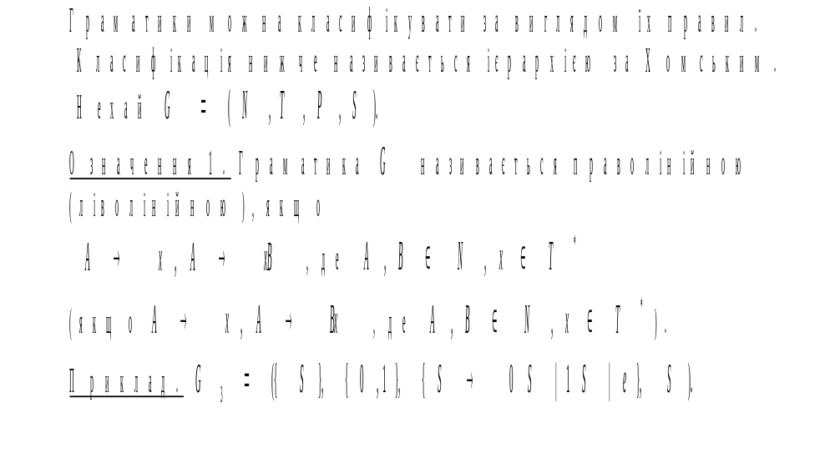
5. Класифікація граматик
Хомського. Приклади

Slide 19
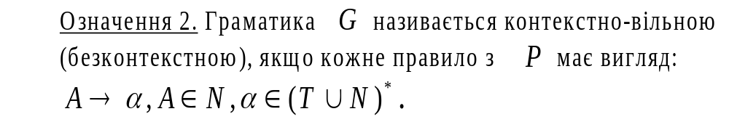
Застосування продукції A→ w до ланцюжка uAv не залежить, тобто є вільним від сусідніх з A символів, які утворюють контекст uv.
Приклад контекстно-вільної граматики:
G4 = ({ E, T,F},{ a, *, +,(,)} ,P,E)
P: E→E+T|T
    T→T*F|F
    F→(E)|a
E=>E+T=>T+T=>F+T=>a+T=>a+T*F=>a+a*F=>a+a*a

Slide 20
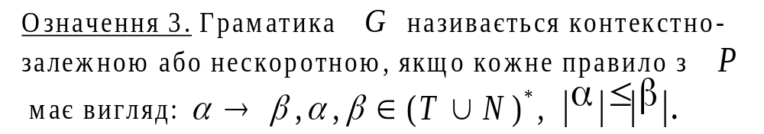
Контекстно-залежні граматики не допускають правила вигляду A →e.
Приклад контекстно-залежної граматики:
G₅ = ({ B,С,S},{ a, b, c} ,P,S)
    S→aSBC | abC
    CB→BC
    bB→bb
    bC→bc
    cC→cc
P:
S=>aSBC=>aabCBC=> aabBCC=> aabbCC => aabbcC => aabbcc

Slide 21
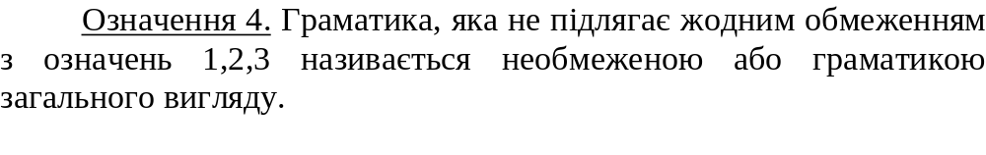
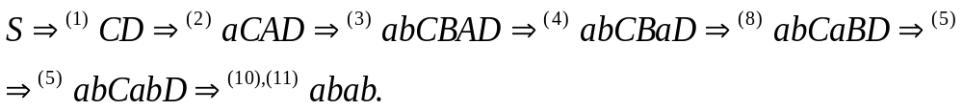

Приклад необмеженої граматики:
G₆ = ({ A,B,С,D,S},{ a, b} ,P,S)
1) S→CD 6) Aa→aA
2) C→aCA 7) Ab→bA
3) C→bCB 8) Ba→aB
4) AD→aD 9) Bb→bB
5) BD→bD 10) C→e
11) D→e
P:

Slide 22



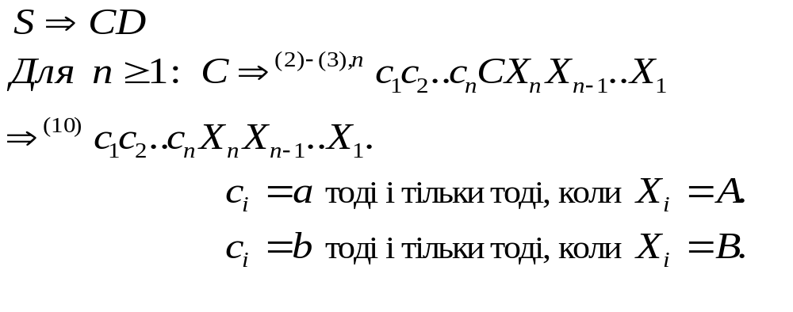
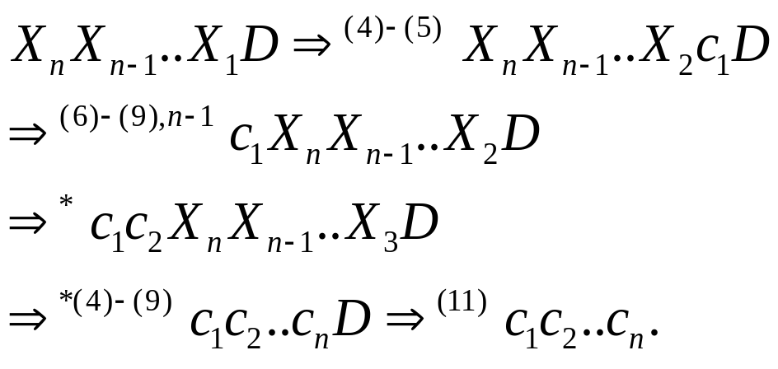
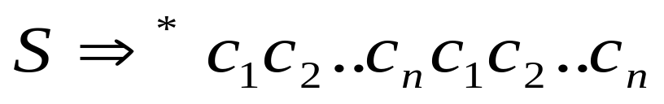
1) S→CD
2) C→aCA
3) C→bCB
4) AD→aD
5) BD→bD
6) Aa→aA
7) Ab→bA
8) Ba→aB
9) Bb→bB
10) C→e
11) D→e

Slide 23
Означення 5. Праволінійна граматика G = (Т, N, P, S) називається регулярною (автоматною), якщо
  кожне правило із P, за виключенням S→e, має вигляд A→aB або A→a, де A,B є N, a є T;
  якщо S→e належить P, то S не зустрічається в правих частинах правил.
Приклади:
G₇ = ({ A,S}, { a, b}, P, S) P: S→abA | e, A→Saa | b
G₈ = ({ A,C,S}, { a, b}, P, S) P: S→ aC | e , A→a, C →bA | bC | e
G₉ = ({S}, { 0, 1}, P, S) P: S→0S | 1S | e

Slide 24
Означення 6. Граматика G називається розширеною граматикою, якщо вона задається списком пар A_{i} → r_{i}, де A_{i} — різні символи нетермінального алфавіту N; r_{i} — регулярні вирази в алфавіті N∪Т. Нетермінал першої пари вважається головним (початковим).
Приклади розширених граматик:
  ➢ G₁₀={S→АВ, В →x|y, А →z|ω};
  ➢ G₁₁={S→ (z|ω)(x|y)}. G₁₀  G₁₁

Slide 25
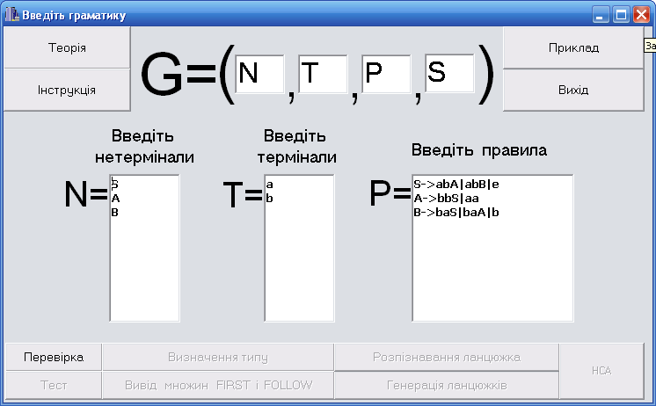
Адреса://fpm.chnu
Гіперпосилання “Системне програмування”,
Вкладинка “Програмний супровід”

Slide 26
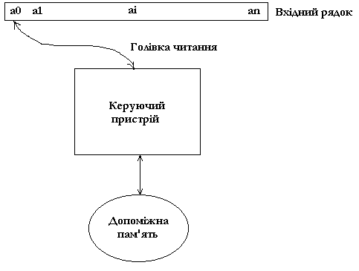
5. Розпізнавачі
Розпізнавач – це схематизований алгоритм, який визначає деяку множину ланцюжків.
Розпізнавач складається
з трьох частин:
вхідна стрічка;
керуючий пристрій із скінченню пам’яттю;
робоча (допоміжна) пам’ять.

Slide 27
Означення 1. Керуючий пристрій називається детермінованим, якщо для кожної конфігурації існує не більше одного наступного детермінованого кроку.
Означення 2. Конфігурація називається початковою, якщо керуючий пристрій знаходиться в заданому початковому стані, вхідна голівка розглядає найлівіший символ, а пам’ять має початкове вмістиме.
Означення 3. Конфігурація називається заключною, якщо керуючий пристрій знаходиться в одному із заключних станів, а вхідна голівка оглядає правий кінець стрічки.
Означення 4. Кажуть, що розпізнавач допускає вхідний рядок, якщо починаючи із початкової кофігурації, розпізнавач може виконати послідовність кроків, що закінчиться заключною конфігурацією.
Означення 5. Мова, що дозволяється розпізнавачем – це множина вхідних ланцюжків, які він допускає.

Slide 28
Для кожного класу граматик із ієрархії Хомського існує свій клас розпізнавачів, які визначають ті самі класи мов, що і граматики, наприклад:
1) Мова L праволінійна тоді і тільки тоді, коли вона розпізнається одностороннім детермніованим скінченним розпізнавачем.
2) Мова L контекстно-вільна тоді і тільки тоді, коли вона визначається одностороннім недетермніованим розпізнавачем з магазинною пам’яттю.
3) Мова L контекстно-залежна тоді і тільки тоді, коли вона розпізнається двостороннім недетермніованим обмеженим розпізнавачем.
Тема 4

